Slide 1

D3
Trocas gasosas nas células
CienTIC 6
Ciências Naturais – 6.º ano

Slide 2
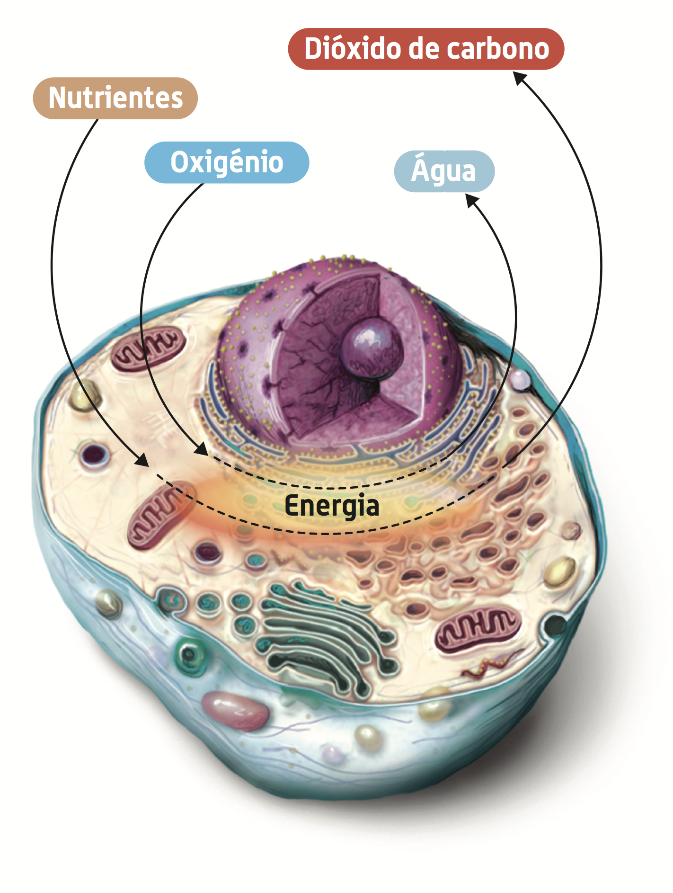
Trocas gasosas nas células
A composição do ar expirado, diferente da do ar inspirado, resulta das trocas gasosas ocorridas na célula em resultado da respiração celular.
2/4

Slide 3

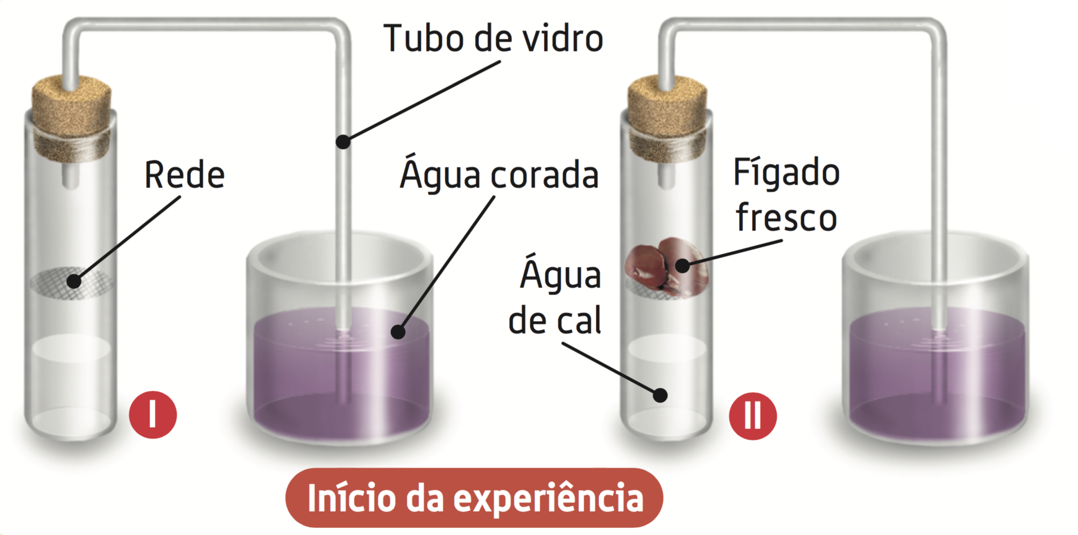
3/4

Slide 4
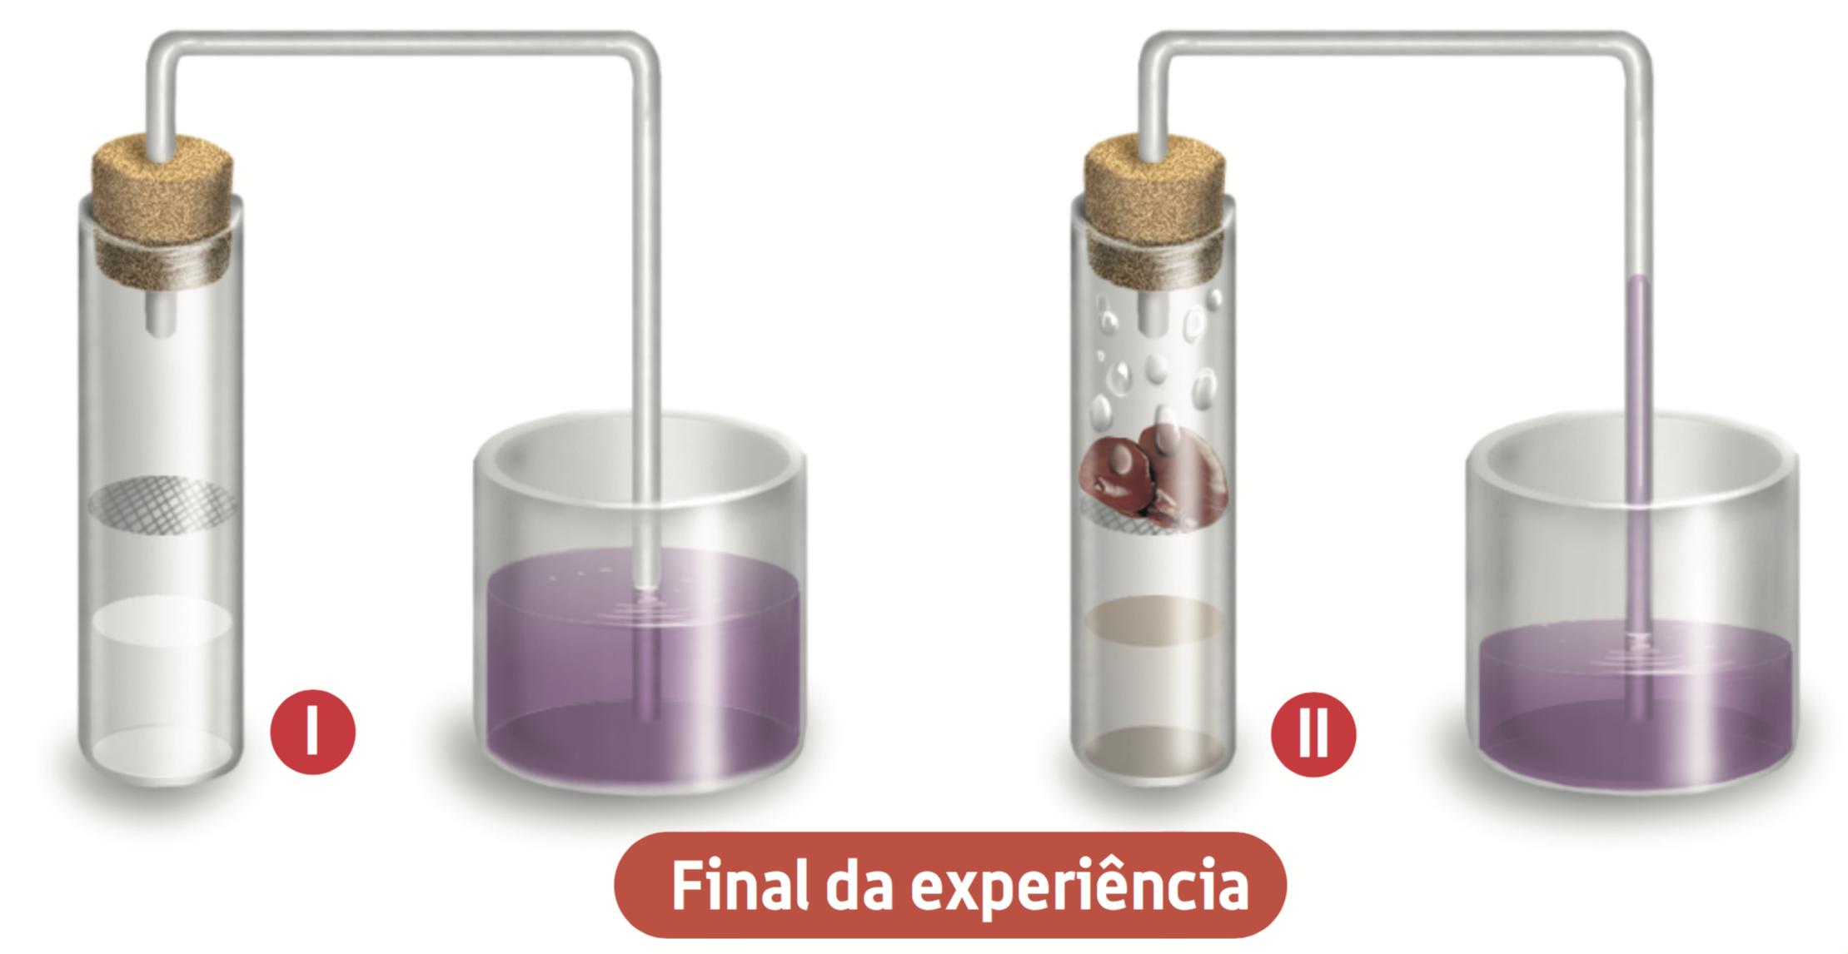
4/4

